Slide 1
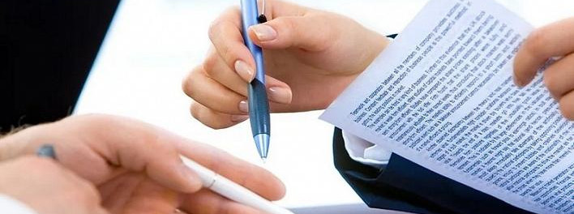
ФОРС-МАЖОР
Уральская торгово-промышленная палата
Семинар организован при поддержке Министерства инвестиций и развития Свердловской области, Свердловского областного фонда поддержки предпринимательства, Уральской торгово-промышленной палаты в рамках национального проекта «Малое и среднее предпринимательство и поддержка индивидуальной предпринимательской инициативы»
ПРОГРАММА семинара
09.45-10.00 Регистрация участников, приветственный кофе
10.00-11.00 Общие положения о форс-мажоре
Понятие форс-мажорных обстоятельств
Важные концепции гражданского права о форс-мажоре
Кто может подтвердить наступление форс-мажорных обстоятельств?
Что не является форс-мажором?
Международное регулирование форс-мажора
Положения международных договоров о форс-мажоре
Договорные конструкции о форс-мажоре
Отражение в договоре форс-мажорных обстоятельств (форс-мажорная оговорка)
Оформление и подтверждение. Как признать ситуацию форс-мажором
Сбор документов
Ведение переписки,
Формирование Заключения ТПП
Если не форс-мажор, то что это?
11.00-11.15 Кофе-пауза
11.15-13.15 Форс-мажор и госзакупки
Изменение существенных положений контракта.
Порядок действий, формирование обоснования
Риски нарушений валютного законодательства
Порядок действий при невозможности репатриации валютной выручки
Обоснование и снижение рисков валютного законодательства
Возможности проведения расчетов
Документарные операции
Ответы на вопросы
Судебная практика в отношении форс-мажора
Позиции судов в отношении форс-мажора
13.15-14.00 Разбор кейсов, ответы на вопросы
КУРАТОР : Сметанина Юлия, +79122323004, Smetanina@uralcci.com

